Slide 1
Поняття про об’єкт у програмуванні. Властивості об’єкта
6 клас

Slide 2
Пригадаємо
Які об’єкти середовища Scratch ви знаєте?
Яких властивостей вони можуть набувати?
Які дії можна виконувати над об’єктами в середовищі Scratch?

Slide 3
Програмні об’єкти та їх властивості в Scratch.
Крім основного виконавця Рудого кота у середовищі Scratch можна використовувати різних виконавців
Виконавці у середовищі Scratch мають один або декілька образів (костюмів).
І виконавці, і їх костюми є програмними об’єктами середовища Scratch.

Slide 4
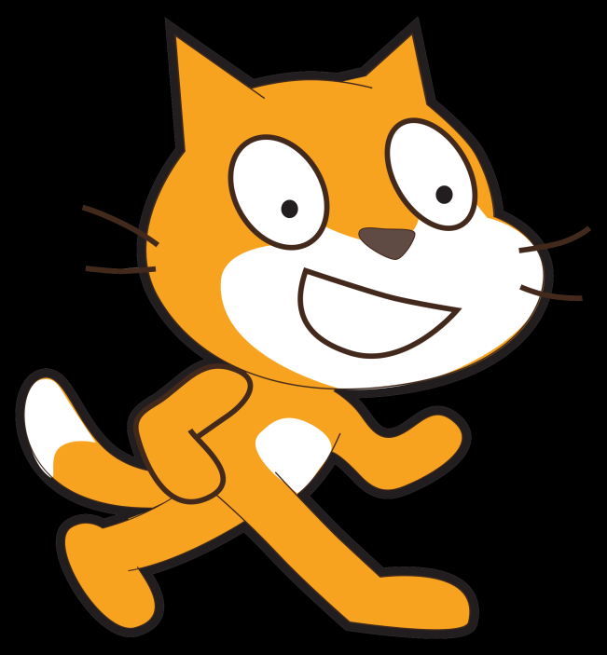
Програмні об’єкти та їх властивості в Scratch.
Виконавців алгоритму у середовищі Scratch ще називають спрайтами

Slide 5
Властивості об’єктів
Усі спрайти мають свої властивості.
Кожна з цих властивостей має своє значення
Власти-вості спрайтів
Розмір
Ім’я
Положення на сцені
Напрямок , у якому вони будуть рухатися
Колір костюму та інші

Slide 6
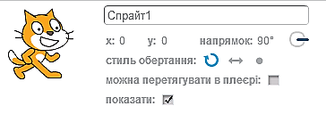
Виконавці та їх властивості
Переглянути значення властивостей об’єкта можна в розділі Інформація, натиснувши кнопку на рамочці активного об’єкту.

Slide 7
Способи створення спрайтів
Створити новий спрайт можна кількома способами:

Slide 8
Сцена програми Scratch
Програмним об’єктом у середовищі Scratch є Сцена. Сцена має такі властивості: розмір (480 на 360 кроків виконавця) і тло. Тло можна змінювати використавши кнопки на панелі інструментів.

Slide 9
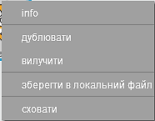
Дії над спрайтами
Над спрайтами можна виконувати різні дії:
дублювати,
вилучати,
збільшити,
зменшити,
зберегти,
сховати.

Slide 10
Події та команди відстежування подій
Під час виконання програмного проекту зі спрайтами можуть бути пов’язані події, опрацювання яких призведе до змінення значень властивостей об’єктів.

